Slide 1




Bài
7
Nói và nghe
Kể chuyện
CHÚ ĐỖ CON

Slide 2

Thứ ba ngày 24 – 9 - 2021
1. Nghe – viết
Tiếng Việt
Nói và nghe:Kể chuyện Chú đỗ con
Một giờ học
Đúng là nói trước cả lớp thì chẳng dễ chút nào. Lúc đầu, Quang còn ngượng nghịu. Nhưng nhờ thầy giáo và các bạn động viên, Quang đã tự tin hơn và nói một cách lưu loát.

Slide 3
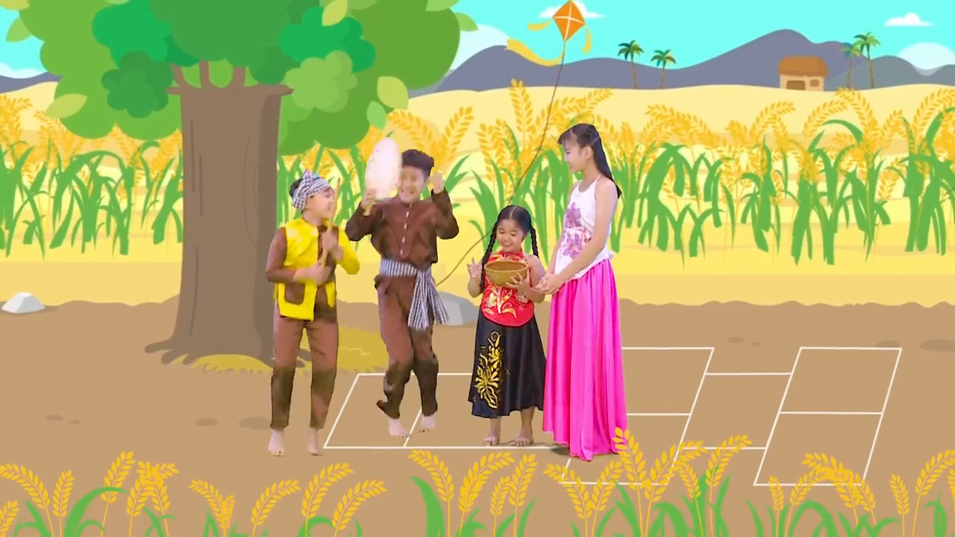
Notes:
GV cho HS hét bài tập tầm vông. Để 1 hạt đỗ trong tay và đố HS tay nào có. => GT bài

Slide 4
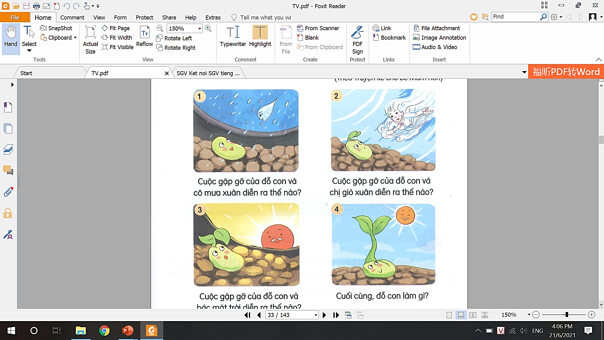
1. Dựa vào câu hỏi gợi ý, đoán nội dung của từng tranh.
CHÚ ĐỖ CON
Cuộc gặp gỡ của đỗ con và cô mưa xuân diễn ra như thế nào?
Cuộc gặp gỡ của đỗ con và chị gió xuân diễn ra như thế nào?
Cuộc gặp gỡ của đỗ con và bác mặt trời diễn ra như thế nào?
Cuối cùng đỗ con đã làm gì?

Slide 5
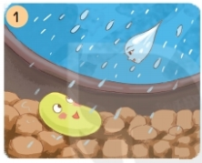
- Tranh vẽ cảnh gì?
- Trong tranh có những ai?
Tranh 1: Cuộc gặp gỡ giữa hạt đỗ và mưa xuân.

Slide 6
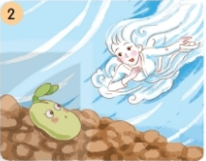
- Tranh vẽ cảnh ở đâu?
- Trong tranh có những ai?
Tranh 2: Cuộc gặp gỡ giữa hạt đỗ đã nảy mầm và gió xuân.

Slide 7
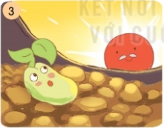
- Tranh vẽ cảnh ở đâu?
- Trong tranh có những ai?
Tranh 3: Cuộc gặp gỡ giữa hạt đỗ với mầm đã lớn hơn và mặt trời.

Slide 8
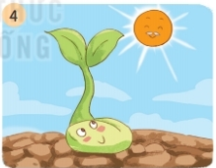
- Tranh vẽ cảnh ở đâu?
- Trong tranh có những ai?
Tranh 4: Hạt đỗ đã lớn thành cây đỗ và mặt trời đang tỏa nắng.

Slide 9

Diễn biến của câu chuyện
1. Cuộc gặp gỡ giữa hạt đỗ với mưa xuân.
2. Cuộc gặp gỡ giữa hạt đỗ đã nảy mầm với gió xuân.
3. Cuộc gặp gỡ giữa hạt đỗ với mầm đã lớn hơn với mặt trời.
4. Hạt đỗ đã lớn thành cây đỗ với mặt trời đang toả nắng.

Slide 10

2. Nghe kể câu chuyện.
CHÚ ĐỖ CON

Slide 11

2. Cuộc gặp gỡ của đỗ con và chị gió xuân diễn ra như thế nào?
CHÚ ĐỖ CON
Trả lời những câu hỏi gợi ý dưới tranh.
1. Cuộc gặp gỡ của đỗ con và cô mưa xuân diễn ra như thế nào?
4. Cuối cùng đỗ con đã làm gì?
3. Cuộc gặp gỡ của đỗ con và bác mặt trời diễn ra như thế nào?
Notes:
GV cho HS nghe lại một lần sau khi đã đọc những câu hỏi gợi ý dưới tranh

Slide 12
1. Cô mưa xuân đến khi đỗ con nằm giữa những hạt đất, cô mang nước đến cho đỗ con được tắm mát.
2. Cô gió xuân bay đến, thì thầm gọi đỗ con dậy. Đỗ con tỉnh dậy, lớn phổng lên làm nứt cả chiếc áo ngoài.
3. Bác mặt trời chiếu những tia nắng ấm áp lay đỗ con, bác đã khuyên đỗ con vùng dậy, bác hứa sẽ sưởi ấm cho đỗ con.
4. Đỗ con đã vươn vai thật mạnh, trồi lên khỏi mặt đất, xoè hai cánh tay nhỏ xíu hướng về phía mặt trời ấm áp.

Slide 13
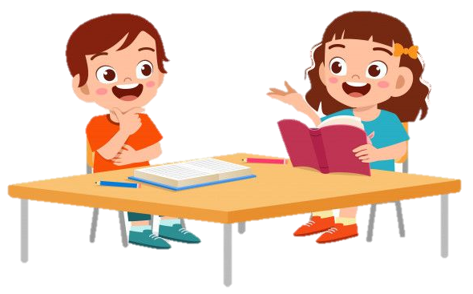
3. Chọn kể 1 – 2 đoạn của câu chuyện theo tranh.
Notes:
Sau khi HS kể GV có thể cho HS đưa ra những câu hỏi chia sẻ về đoạn truyện mà mình đã chọn.

Slide 14

Tiêu chí đánh giá:
Kể đúng nội dung
câu chuyện.
Kể tự tin, biết kết hợp cử chỉ, điệu bộ.
Thể hiện được giọng kể phù hợp, phân biệt được giọng đọc của nhân vật.

Slide 15


Câu chuyện Chú đỗ con muốn
nói với các con điều gì?
Chú đỗ con lớn lên nhờ có đất, nước, ánh sáng, không khí.
Để biết được thế giới rộng lớn thế nào và để ta trưởng thành hơn, các con hãy mạnh mẽ và dũng cảm khám phá thế giới xung quanh.
Notes:
Gv có thể hỏi them để đưa ra kết luận: Đỗ con lớn lên được là nhờ có đất, cô Mưa Xuân, chị Gió Xuân, bác Mặt trời cũng như tất cả các loại hạt và cây xanh khác cần có đất, nước, không khí, ánh sáng, nếu thiếu 1 trong các yếu tố đó thì hạt không thể nảy mầm và lớn lên được.

Slide 16
Vận dụng
Nói với người thân về hành trình của hạt đỗ con trở thành cây đỗ.
G:
Xem lại những bức tranh, nhớ lại những ai đã góp phần giúp hạt đỗ nằm trong long đất nảy mầm và lớn thành cây.
Chia sẻ với người thân về nội dung, ý nghĩa câu chuyện.

Slide 17




Củng cố - dặn dò
Kể cho người thân, bạn bè nghe câu chuyện Chú đỗ con.
Xem trước bài sau:
Kể chuyện Cậu bé ham học trang 42.

Slide 18

Tạm biệt và hẹn gặp lại
các con vào những tiết học sau!

